Slide 1
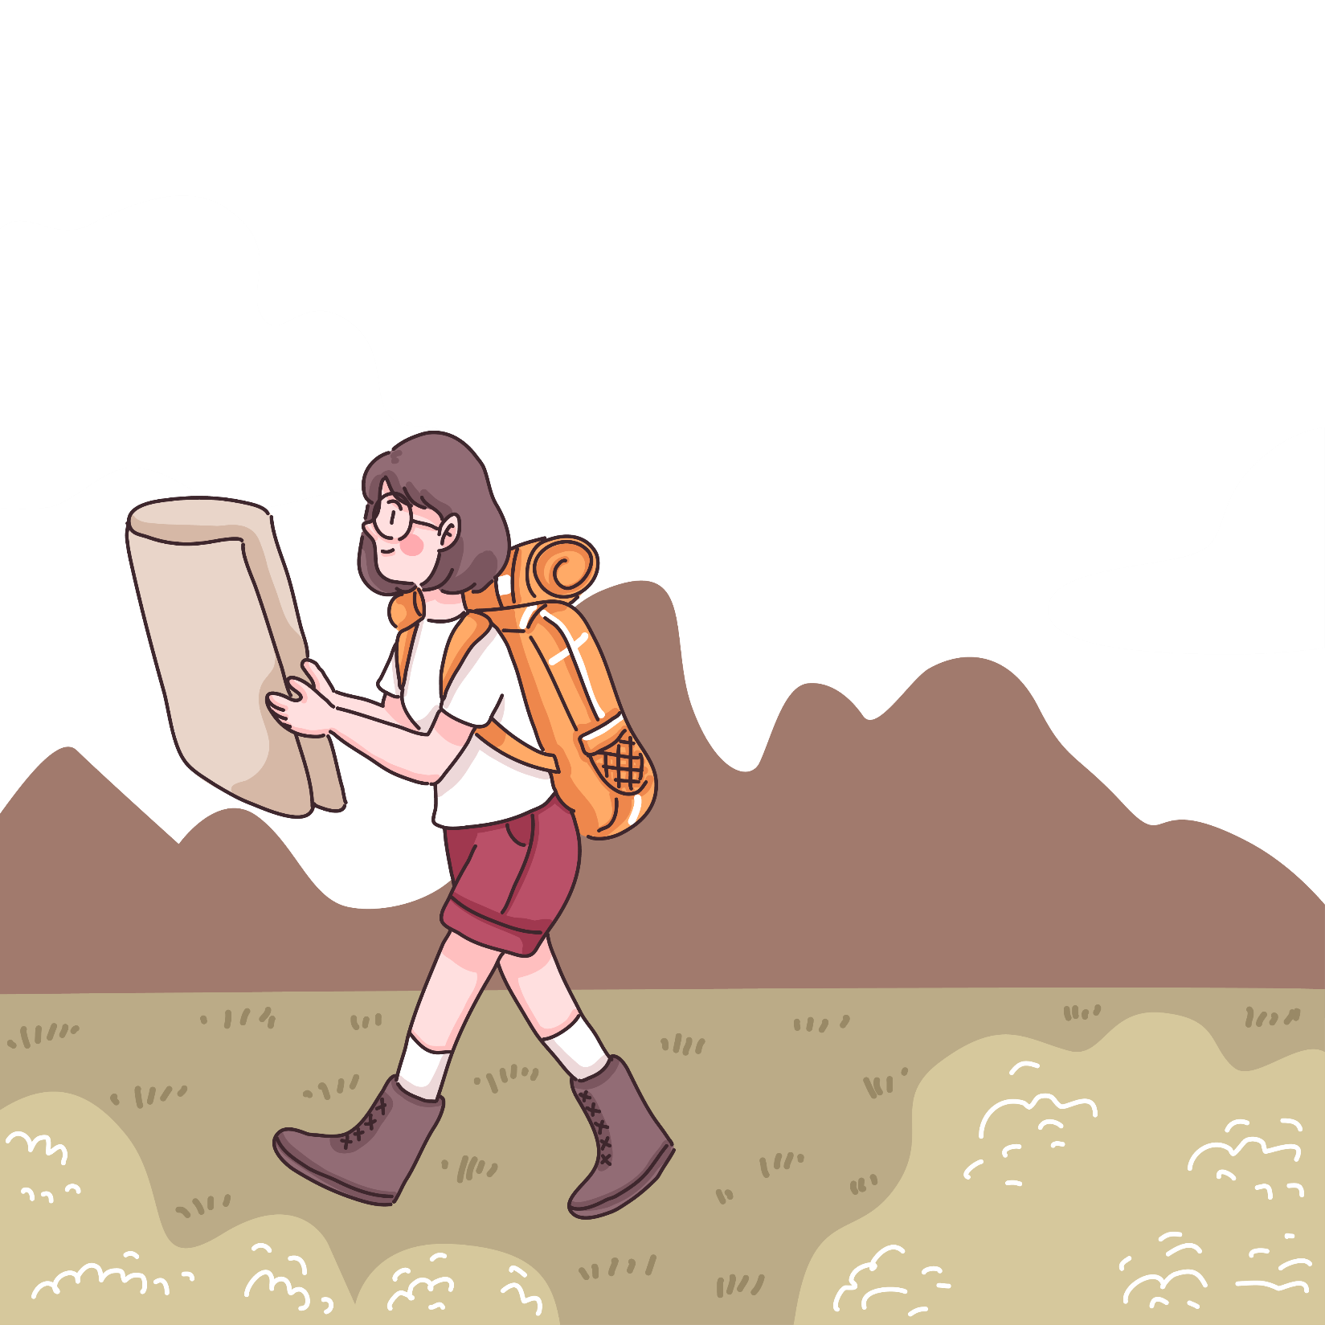

Notes:
Giáo án của Thảo Nguyên 0979818956

Slide 2
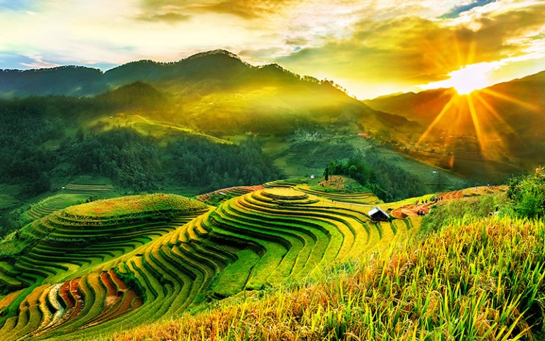
Mù Cang Chải - Yên Bái
Notes:
Giáo án của Thảo Nguyên 0979818956

Slide 3

Tràng An - Ninh Bình
Notes:
Giáo án của Thảo Nguyên 0979818956

Slide 4
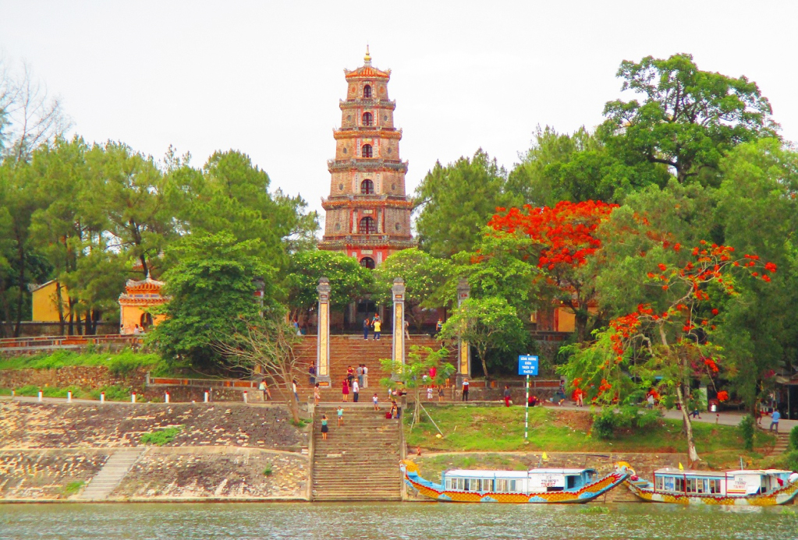
Chùa Thiên Mụ - Huế
Notes:
Giáo án của Thảo Nguyên 0979818956

Slide 5

Hạ Long
Notes:
Giáo án của Thảo Nguyên 0979818956

Slide 6
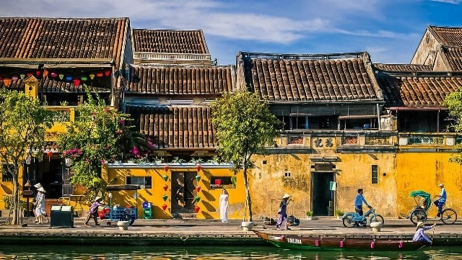
Phố cổ Hội An
Notes:
Giáo án của Thảo Nguyên 0979818956

Slide 7
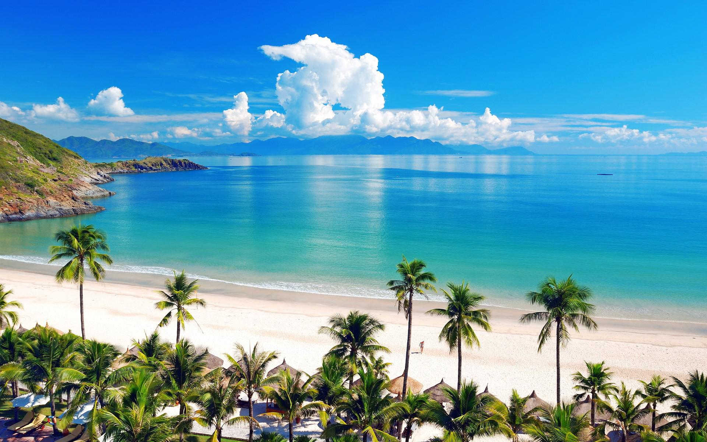
Biển Nha Trang
Notes:
Giáo án của Thảo Nguyên 0979818956

Slide 8
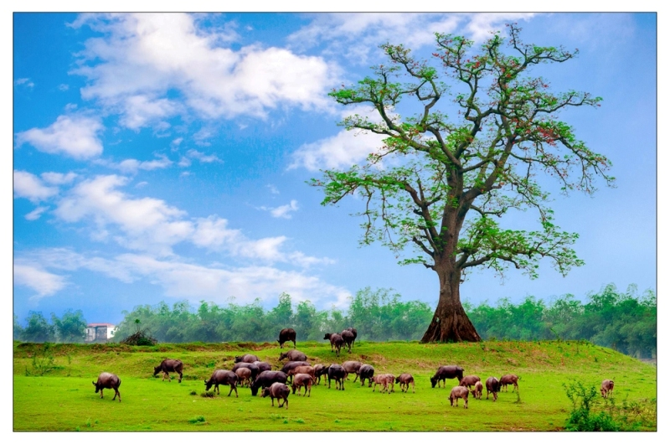

Tôi yêu cuộc đời, yêu hành tinh tôi ở
Yêu đến từng góc nhỏ khắp gần xa
Ra-xun Gam-da-tốp
Notes:
Giáo án của Thảo Nguyên 0979818956

Slide 9







Tiết....
Tri thức Ngữ văn
Notes:
Giáo án của Thảo Nguyên 0979818956

Slide 10

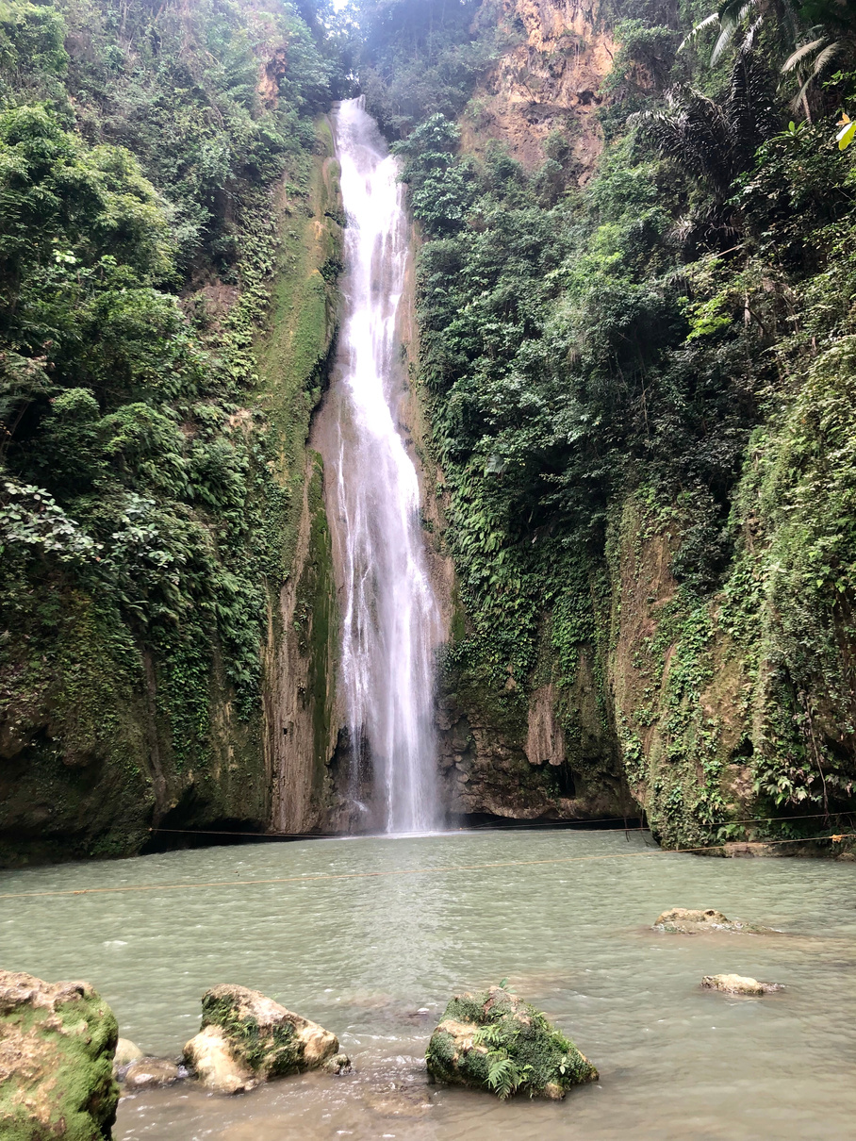



Cấu trúc bài học
I. Giới thiệu bài học
II. Tri thức Ngữ văn
Notes:
Giáo án của Thảo Nguyên 0979818956

Slide 11
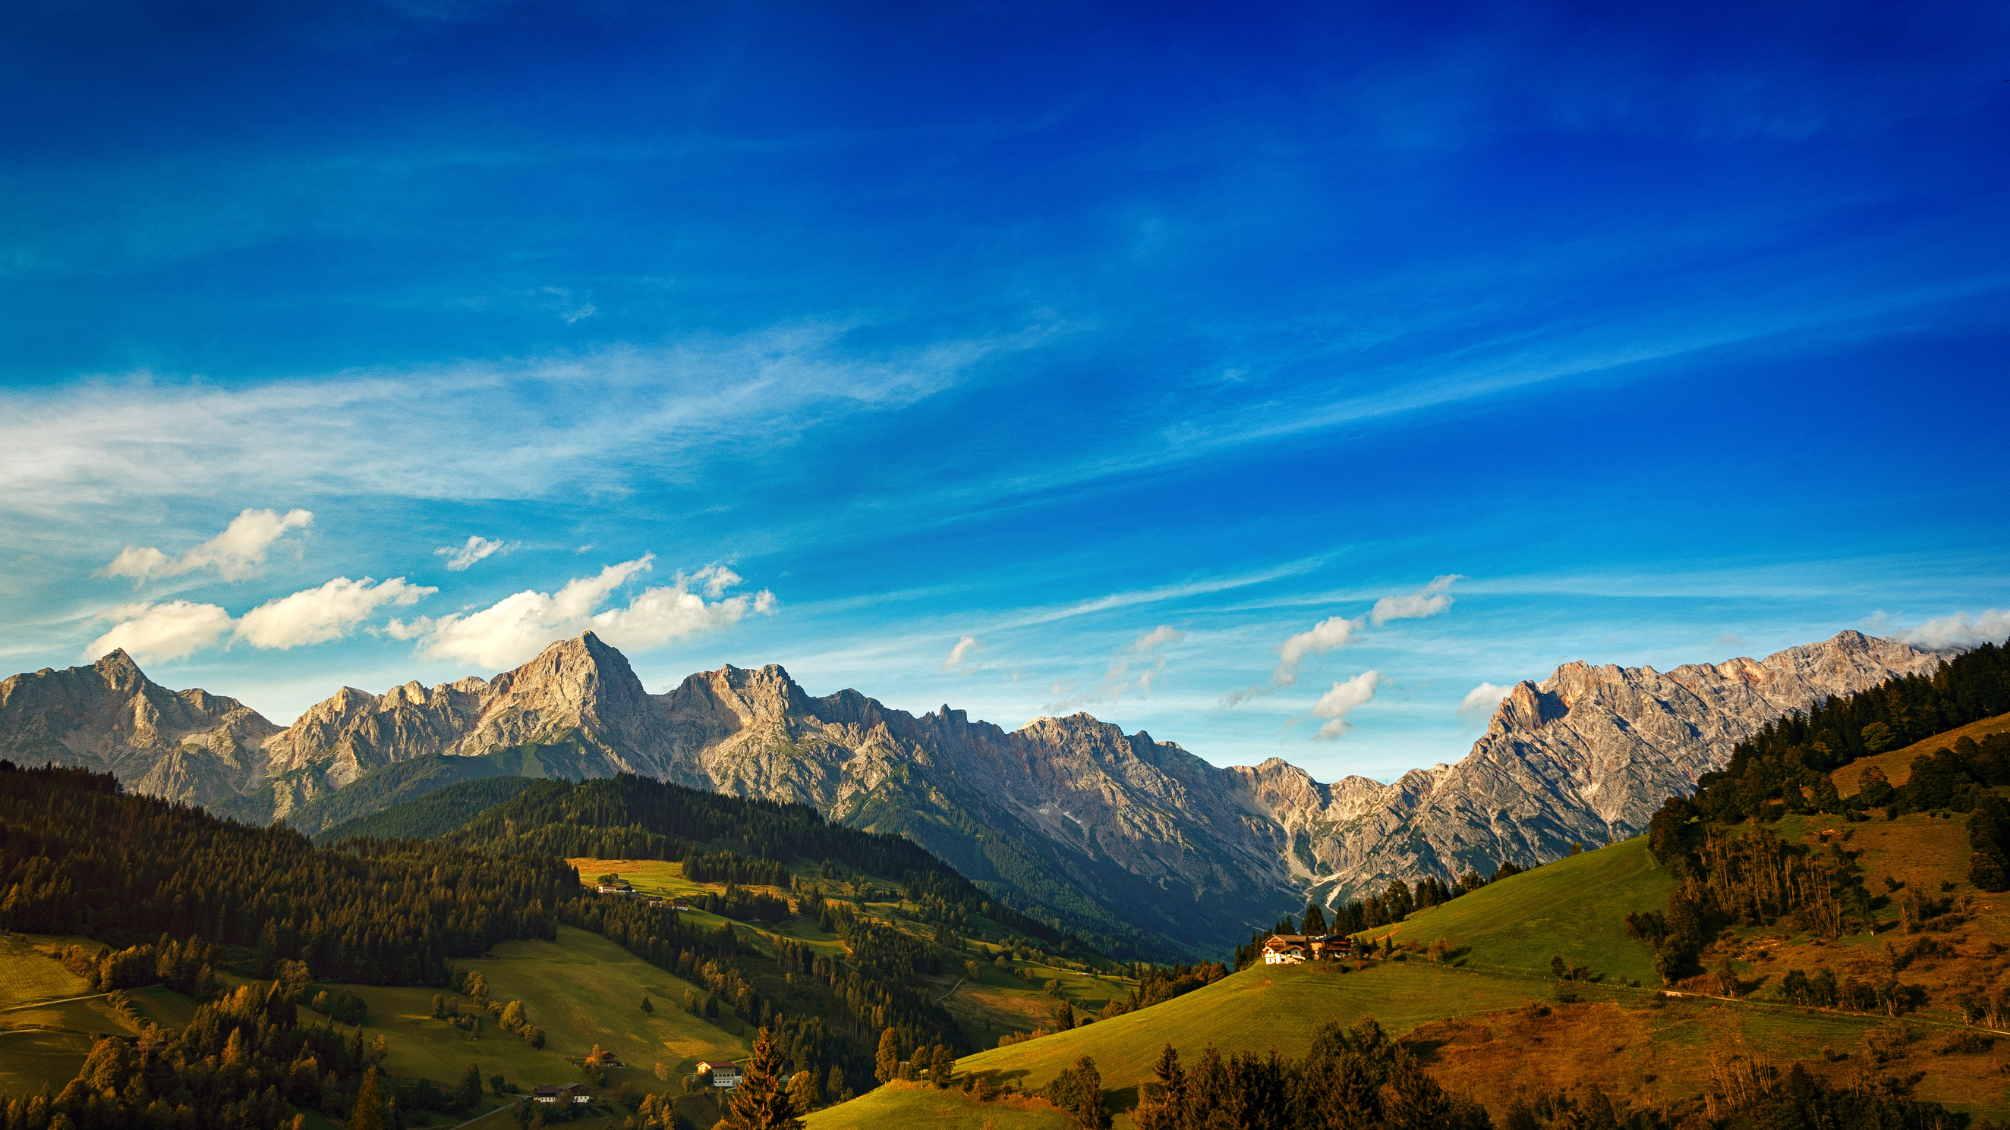



I. Giới thiệu bài học
Notes:
Giáo án của Thảo Nguyên 0979818956

Slide 12

“Màu sắc trăm miền”
→ Mở ra một cách nhìn, một thái độ sống, một cách ứng xử thân thiện, nhất là những màu sắc văn hóa khác biệt ở những nơi xa lạ.
1. Chủ đề
Notes:
Giáo án của Thảo Nguyên 0979818956

Slide 13

Nếu nghe cách nói (giọng nói, cách dùng từ, phát âm) của người địa phương khác, không giống cách nói của mình, em có chê cười không? Nếu đã từng đến những vùng miền khác mình đang sống, em có hứng thú với những điều mới lạ không? Hãy kể về một điều khiến em thấy thú vị khi đến những nơi đó?
Notes:
Giáo án của Thảo Nguyên 0979818956

Slide 14
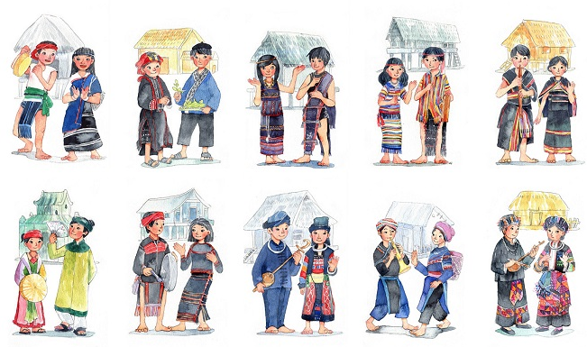
Notes:
Giới thiệu thêm nước ta có 54 dân tộc anh em. Dân tộc thiểu số là những dân tộc ít người, họ sống ở những miền núi, vùng sâu, vùng xa. Kể tên 1 số dân tộc → cần phải yêu thương, đoàn kết, không phân biệt. Mỗi 1 dân tộc anh em góp phần tạo nên màu sắc trăm miền của đất nước ta.

Slide 15
Em hãy cho biết, các thể loại được học trong bài là gì?
Notes:
Học sinh chia sẻ

Slide 16
- Tùy bút
- Tản văn
- Văn bản thông tin
2. Thể loại
Notes:
Giáo án của Thảo Nguyên 0979818956

Slide 17
II. Tri thức Ngữ văn
Notes:
Giáo án của Thảo Nguyên 0979818956

Slide 18

1. Kí
- Không phải là loại hình văn học thuần nhất mà bao gồm nhiều thể loại.
- Kí là sự kết hợp của tự sự, trữ tình, nghị luận cùng các thao tác tư duy khoa học.
- Kể sự việc, tả người, tả cảnh, cung cấp thông tin và thể hiện cảm xúc, suy nghĩ của người viết.
Notes:
Giáo án của Thảo Nguyên 0979818956

Slide 19
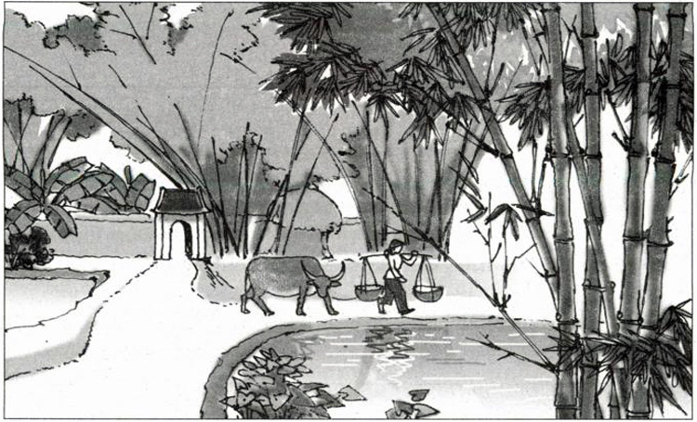
Văn bản Cây tre Việt Nam
Thể loại: Kí
Notes:
Giáo án của Thảo Nguyên 0979818956

Slide 20
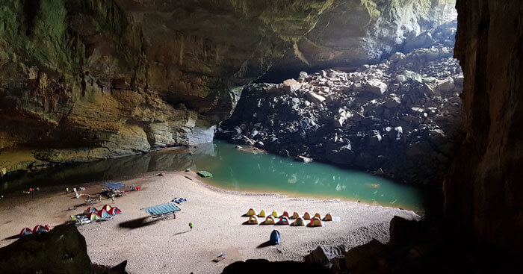
Văn bản Hang Én
Thể loại: Kí
Notes:
Giáo án của Thảo Nguyên 0979818956

Slide 21
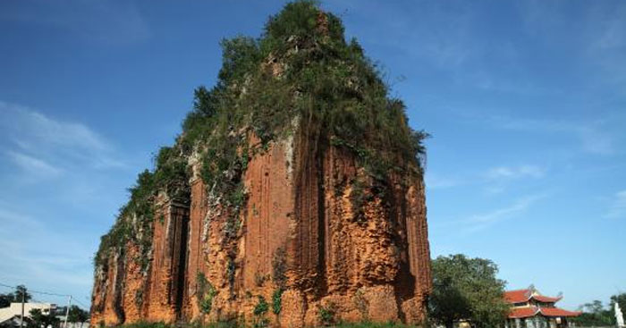
Văn bản Nghìn năm tháp Khương Mỹ
Thể loại: Du kí
Notes:
Giáo án của Thảo Nguyên 0979818956

Slide 22

2. Tùy bút
- Là một thể loại thuộc loại hình kí.
- Qua việc ghi chép về con người, sự kiện cụ thể, có thực, tác giả thể hiện cảm xúc, tình cảm, suy nghĩ của mình.
- Tùy bút thiên về trữ tình, có thể kết hợp trữ tình, suy tưởng, triết lí, chính luận.
- Bố cục: khá tự do, được triển khai theo một cảm hứng chủ đạo, một tư tưởng chủ đề nhất định.
- Không nhất thiết phải có một cốt truyện cụ thể hay nhân vật hoàn chỉnh.
- Ngôn từ: giàu hình ảnh, giàu chất thơ
Notes:
Giáo án của Thảo Nguyên 0979818956

Slide 23

Tùy bút là thể loại xuất hiện trong văn học Việt Nam từ thời trung đại như Vũ trung tùy bút của Phạm Đình Hổ
Notes:
Giáo án của Thảo Nguyên 0979818956

Slide 24




Notes:
Trong văn học hiện đại

Slide 25
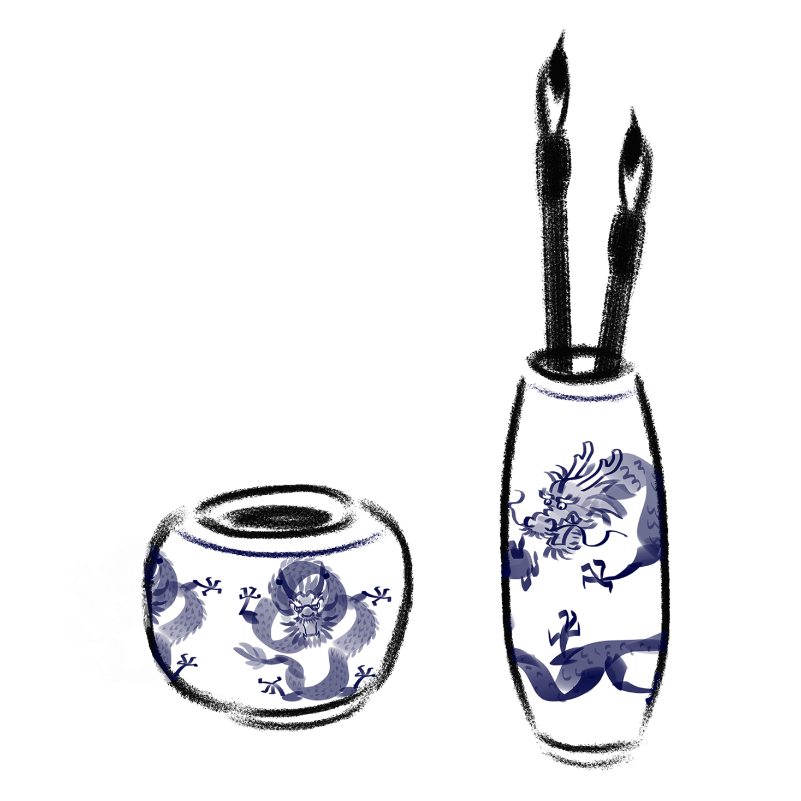
3. Tản văn
- Là thể loại văn xuôi ngắn gọn, hàm súc.
- Người viết tản văn thường dựa trên một vài nét chấm phá về đời sống để thể hiện tâm trạng, suy nghĩ, chủ kiến của mình.
- Tản văn khá tự do trong cách biểu hiện, có sự kết hợp tự sự, trữ tình, nghị luận, miêu tả, khảo cứu.
- Ngôn từ: gần gũi với đời thường, như lời chuyện trò, bàn luận, tâm sự.
Notes:
Giáo án của Thảo Nguyên 0979818956

Slide 26




Slide 27

4. Văn bản tường trình
- Là một loại văn bản thông tin được tổ chức theo thể thức riêng, có nội dung trình bày về một vụ việc đang cần được xem xét, làm rõ và giải quyết.
- Người viết tường trình là người có liên quan đến vụ việc, có trách nhiệm cung cấp thông tin xác thực theo phạm vi quan sát, nhận thức của mình cho cá nhân hoặc cơ quan có thẩm quyền giải quyết vụ việc đó.
Notes:
Giáo án của Thảo Nguyên 0979818956

Slide 28
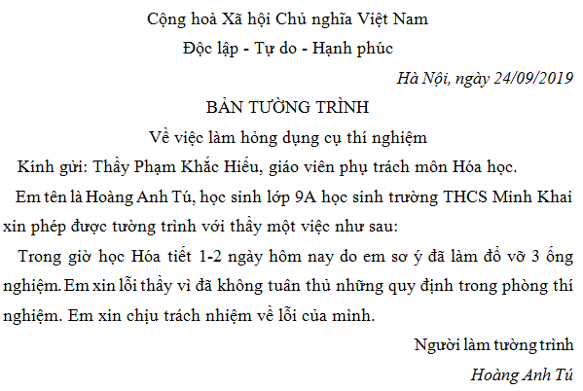
Notes:
Giáo án của Thảo Nguyên 0979818956

Slide 29
5. Ngôn ngữ vùng miền

Slide 30
5. Ngôn ngữ vùng miền
- Ngôn ngữ vùng miền (phương ngữ) là biến thể theo mỗi địa phương của một ngôn ngữ, được thể hiện chủ yếu trên các phương diện ngữ âm và từ vựng.
- Mỗi phương ngữ có những đặc điểm riêng về ngữ âm, thể hiện qua cách phát âm của người dân mỗi địa phương.
Notes:
Giáo án của Thảo Nguyên 0979818956

Slide 31
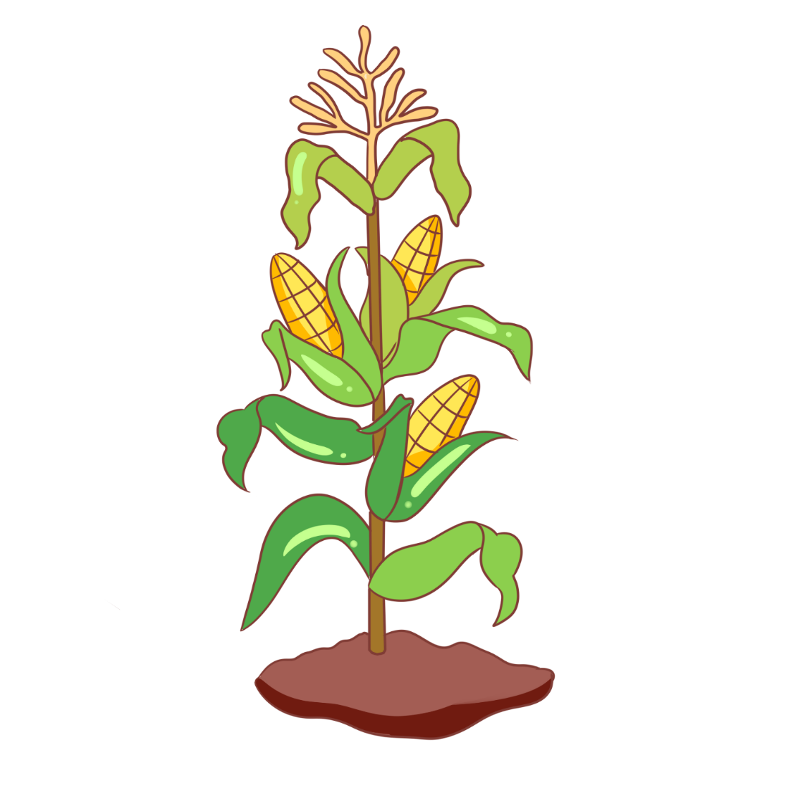
“Sáng ra bờ suối, tối vào hang
Cháo bẹ rau măng vẫn sẵn sàng”.
(Hồ Chí Minh, Tức cảnh Pác Bó)
→ Vùng núi phía Bắc, miền Trung
“Khi con tu hú gọi bầy
Lúa chiêm đang chín, trái cây ngọt dần
Vườn râm dậy tiếng ve ngân
Bắp rây vàng hạt đầy sân nắng đào”.
(Tố Hữu, Khi con tu hú)
→ Miền Nam
Notes:
Giáo án của Thảo Nguyên 0979818956

Slide 32
5. Ngôn ngữ vùng miền
- Ngôn ngữ vùng miền (phương ngữ) là biến thể theo mỗi địa phương của một ngôn ngữ, được thể hiện chủ yếu trên các phương diện ngữ âm và từ vựng.
- Mỗi phương ngữ có những đặc điểm riêng về ngữ âm, thể hiện qua cách phát âm của người dân mỗi địa phương.
- Đặc biệt, trong mỗi phương ngữ bao giờ cũng có một số từ ngữ không có nghĩa tương đương trong ngôn ngữ toàn dân
Notes:
Giáo án của Thảo Nguyên 0979818956

Slide 33
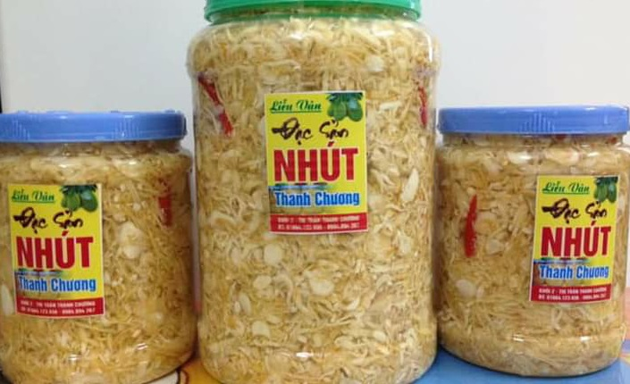
VD: từ nhút (Nghệ Tĩnh) → món ăn được muối từ sơ mít
Notes:
Giáo án của Thảo Nguyên 0979818956

Slide 34
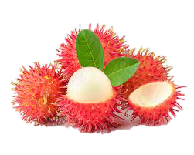
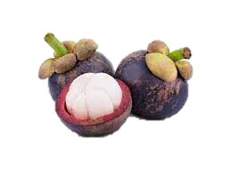
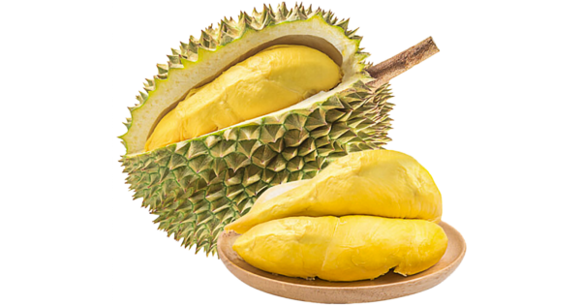
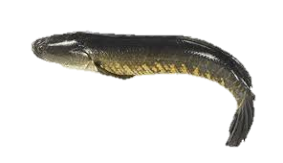
VD: Sầu riêng, chôm chôm, măng cụt (Nam Bộ)
VD: Cá quả, lợn (Bắc Bộ); cá tràu, heo (Trung Bộ); cá lóc, heo (Nam Bộ)
Notes:
Giáo án của Thảo Nguyên 0979818956

Slide 35

Có một chàng trai về nhà người yêu ở Huế ra mắt
Vừa về tới cổng, con chó thấy người lạ chạy ra sủa inh ỏi
Mẹ của cô gái vội chạy ra quát con chó và nói với chàng rể tương lai
- Nó không có răng mô con.
Chàng rể nghĩ thầm trông bụng: Nhe răng như răng cọp thế kia mà lại bảo không có răng.
Notes:
Giáo án của Thảo Nguyên 0979818956

Slide 36

Vậy tại sao anh con rể tương lai lại hiểu sai lời của bác gái?
Notes:
Giáo án của Thảo Nguyên 0979818956

Slide 37


- Hình thức: GV gọi 5 bạn học tốt, nắm chắc kiến thức bài học để điều khiển trò chơi.
- Yêu cầu: Các bạn soạn câu hỏi có liên quan đến kiến thức mà cô giáo vừa truyền đạt để hỏi lại các bạn trong lớp hoặc giải đáp những thắc mắc của các bạn trong lớp về bài học
Notes:
Giáo án của Thảo Nguyên 0979818956

